Slide 1
令和２年６月12日
健康医療部
参考資料４
第２回専門家会議資料
今後の患者発生予測と
それに伴う必要病床数について

Slide 2
今後の患者発生予測と必要病床数の推計の流れ（案）
２ 今後の患者発生予測
大規模感染をおこした他都市の感染拡大状況を
推計し試算（例：東京都）
【方法】
・大阪府における第1波の感染拡大兆候があった
3月27日の新規陽性者数を起点に、東京都の
第1波における日々の患者増加率を適用。
・東京都並み感染拡大における想定患者数を算出
１ 患者の療養状況分析
【方法】
・5月26日までに判明した累計1781名の患者の
療養状況の経過に基づき、第2波発生時における
患者の療養状況を推計する条件を抽出。
1の条件を2の想定患者数に適用
3 必要病床数の推計
１

Slide 3
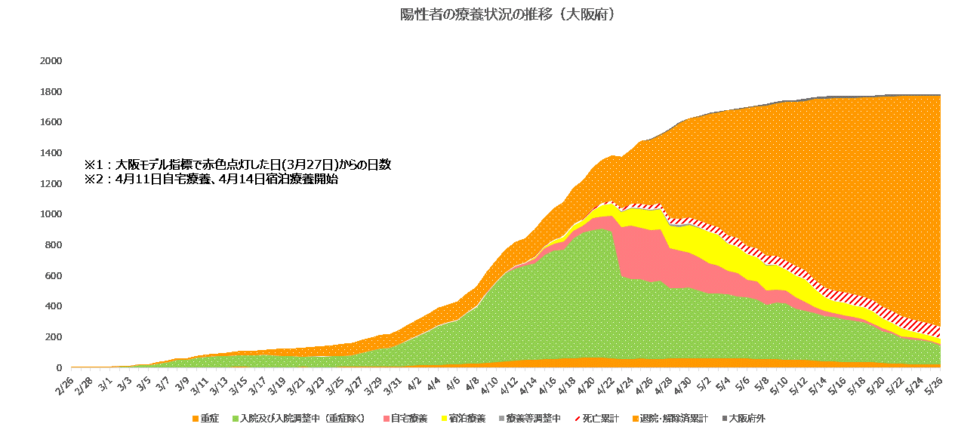
１ 患者の療養状況の分析 （１）患者の療養状況の推移
 | 入院及び入院調整中の患者数 | 自宅療養 | 宿泊療養
最多人数 | 910名 （うち重症患者65名） | 348名 | 208名
最多時期 (日数※1) | 4月21日 （25日後） | 4月24日 （28日後※2） | 5月2日 （36日後※2）
退院・解除
宿泊療養
死亡
自宅療養
入院及び入院調整中
入院中（重症）
２

Slide 4
１ 患者の療養状況の分析 （２）患者の療養状況のまとめ（R2.5.26時点）
療養解除
療養解除
自宅・宿泊療養
自宅・宿泊療養
診断時の症状
退院・解除
退院するまでの期間 平均値±標準偏差：17±8.13
無症状
入院療養
入院療養
798名
軽症・調査中
死亡 39名
死亡するまでの期間 平均±標準偏差：7.65±6.37
陽性患者
1781名
入院中
重症化 91名
重症化するまでの期間
平均±標準偏差：2±2.83
退院・解除 66名
退院するまでの期間 平均±標準偏差：27.53±9.7
診断時の症状
死亡 41名
死亡するまでの期間 平均±標準偏差：19.51±12.06
重症
56名
入院療養(重症)
147名
入院中
※府外11名除く
患者の療養状況のまとめから以下の条件を設定
・設定条件①新規陽性者のうち、8.3%が重症となる。また、5.1％は診断時に軽症だが、約2日後(※)には重症になる。
・設定条件➁重症患者のうち、44.9％は約28日後には退院する。また、27.9%は約20日後(※)に死亡する。
・設定条件③新規陽性者のうち、44.8％は入院療養が必要。残りは自宅・宿泊療養となる(14日後に療養解除となる)。
・設定条件④入院患者のうち、4.9%は約8日後(※)に死亡する(重症患者除く)。それ以外の入院患者(重症患者除く)は約17日後(※)に軽快退院する。
３
※バラつきを加味して推計

Slide 5
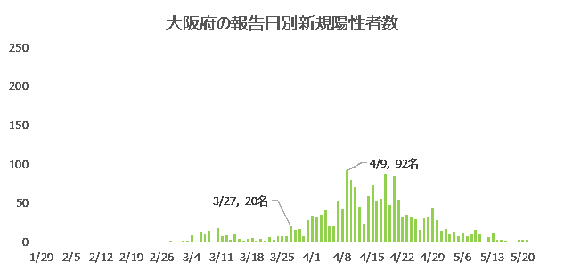
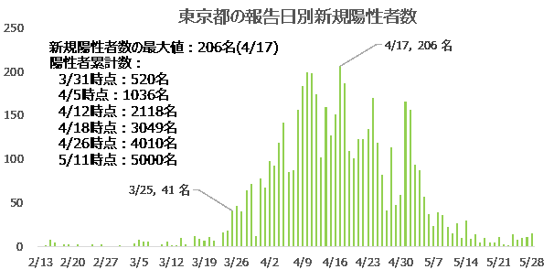
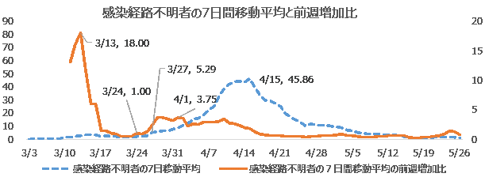
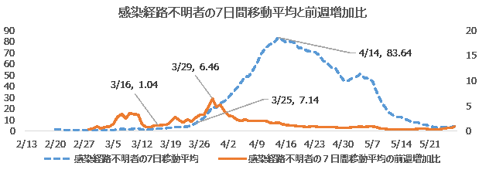
２ 今後の患者発生予測 (1)大阪府及び東京都の発生状況
新規陽性者数の最大値：92名(4/9)
陽性者累計数：
4/8時点：524名
4/16時点：1020名
4/27時点：1521名
※新規陽性者のうち50%が感染経路不明者として仮定して計算
試算方法：大阪モデル指標の赤色点灯日(大阪府:3/27,東京都:3/25)を起点として、大阪府の数値(※)に東京都の前日比(※)をかけ合わせて試算
※数値はいずれも7日間移動平均を用いる
4

Slide 6
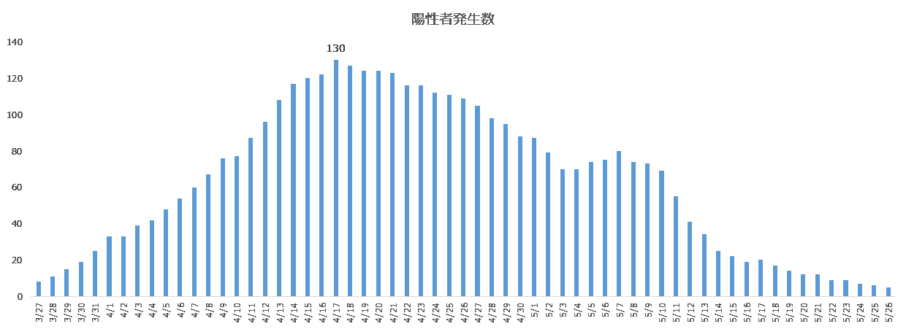
２ 今後の患者発生予測 （２）東京都並みの感染拡大を想定し試算
大阪府の3/27の数値（新規陽性者の7日間移動平均）を起点として、東京都の3/25の前日増加比（新規陽性者の7日間
移動平均）をかけ合わせて試算
新規陽性者数の最大値：130名(21日後)
陽性者累計数：
10日後：327名
20日後：1257名
30日後：2449名
40日後：3290名
50日後：3782名
60日後：3893名
0日
10日後
20日後
30日後
40日後
50日後
60日後
5

Slide 7
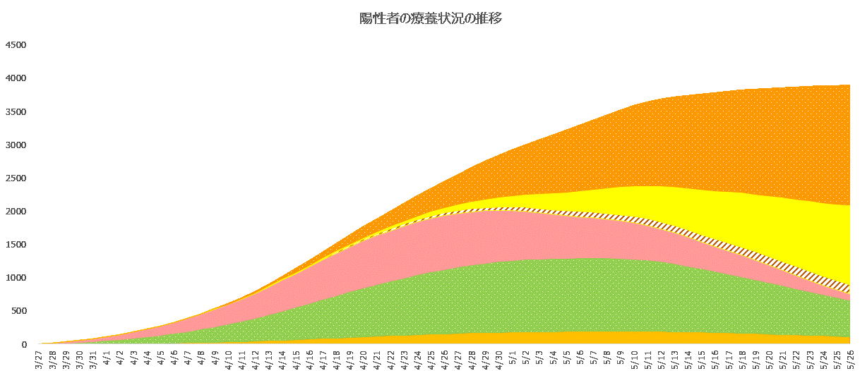
3 必要病床数の推計 （１）陽性者の療養状況の推移
「1 患者の療養状況の条件」を「2患者発生予測」に適用し試算
 | 入院患者 (重症) | 入院患者 (軽症中等症) | 自宅・宿泊療養患者
最多人数 | 194名 | 1,103名 | 812名
最多時期 (日数※1) | 5月7日 (41日後) | 5月7日 (41日後) | 4月26日 (30日後)
療養解除
※1：起点日（3月27日)からの日数
退院
自宅・宿泊療養
死亡
入院中（軽症中等症）
入院中（重症）
０日
10日後
20日後
30日後
40日後
50日後
60日後
6

Slide 8
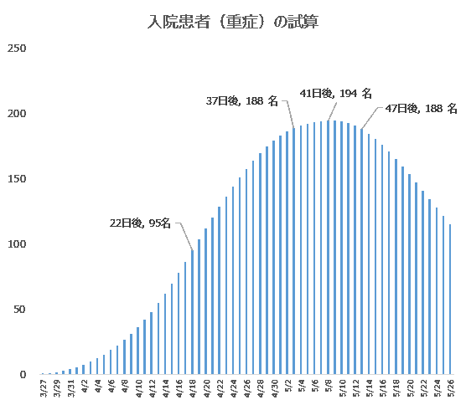
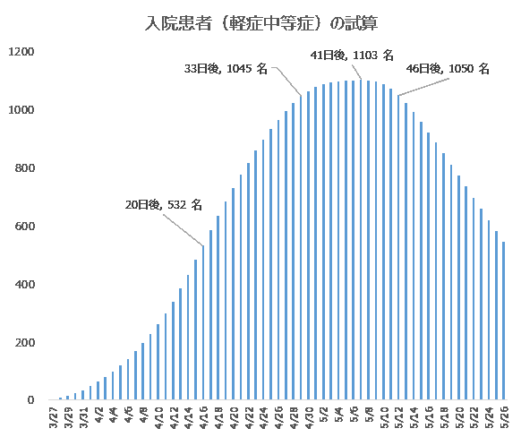
3 必要病床数の推計 （２）必要病床数の試算
※東京都の増加率を大阪府の数値にあてはめているため、東京都の実際の入院患者数とは異なる
使用率100%
1037床
使用率100%
188床
使用率50%
519床
使用率50%
94床
０日
20日後
40日後
60日後
０日
20日後
40日後
60日後
大阪モデルの自粛要請基準を超過して約3週間後には病床使用率は50%を超え、約1か月後には100%を超過する
7

Slide 9
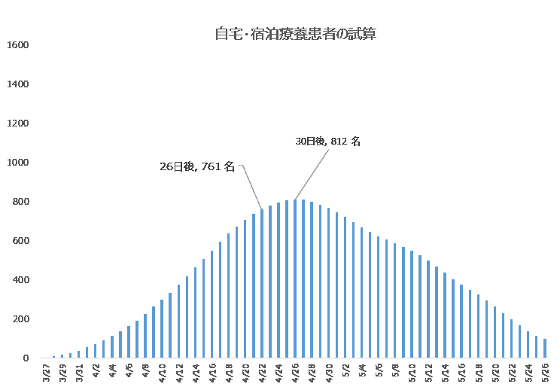
3 必要病床数の推計 （3）必要宿泊施設数の試算
※東京都の増加率を大阪府の数値にあてはめているため、東京都の実際の入院患者数とは異なる
使用率100%
1500部屋
使用率50%
750部屋
０日
20日後
40日後
60日後
大阪モデルの自粛要請基準を超過して約1か月後には宿泊療養施設使用率は50%を超えるが、100%は超過しない。
8

Slide 10
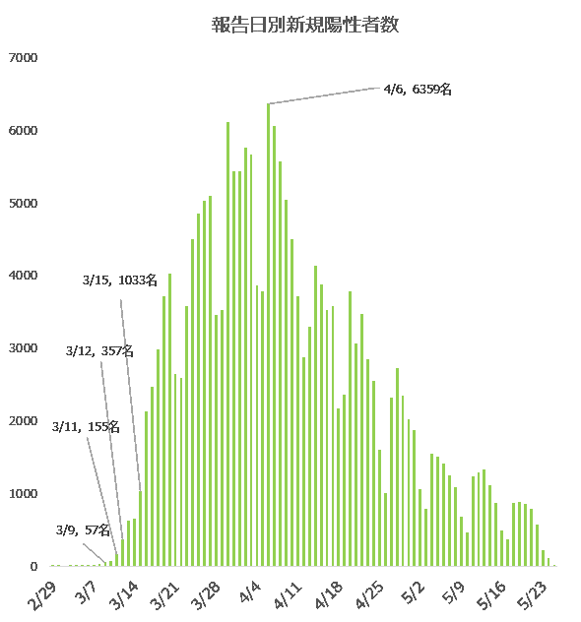
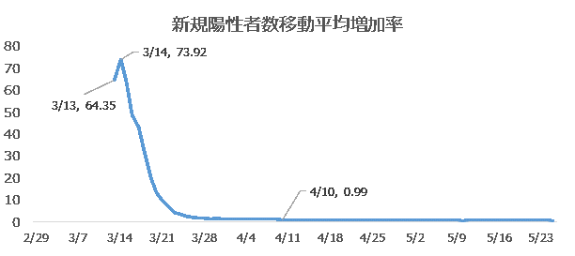
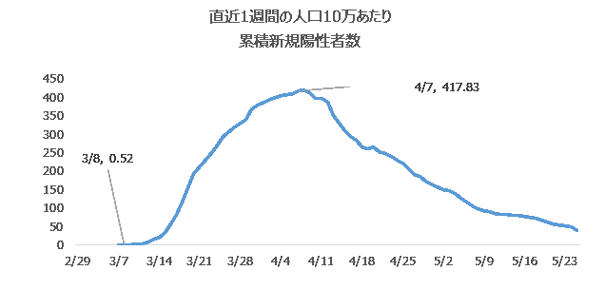
【参考】感染拡大状況（米 NY市の場合）
新規陽性者数の最大値：6359名(4/6)
陽性者累計数：
3/12時点：687名
3/19時点：14254名
3/26時点：41409名
4/2時点：76192名
4/9時点：112465名
９

Slide 11
感染拡大第２波に備えた必要病床数推計にかかる論点
（１）第２波における感染拡大ピーク時の感染患者推計の考え方
・第１波において本府より大きな感染拡大を起こした他都市の感染拡大状況を踏まえ推計してはどうか。
・その際、社会状況等が異なる海外の大規模感染を想定し推計するのではなく、
国内の感染拡大事例を踏まえた推計としてはどうか。
推計の参考とした都道府県：東京都（国内において本府より発生患者数が多い都道府県）
推計患者数
・重症患者 194人 ・軽症中等症患者 1,103人 （・自宅宿泊療養患者 812人）
（２）第２波に備えた必要病床数の考え方
必要病床数については、患者受入に一定の余裕を見るため、病床使用率等を踏まえた推計としてはどうか。
仮定した病床使用率 【重症90％ 軽症中等症80％ （宿泊施設使用率80％）】
必要病床数 1,615床程度 【・重症病床 215床程度 ・軽症中等症病床 1,400床程度】
（宿泊療養施設部屋数 1,015部屋程度）
第10回対策本部会議で示した当面の病床数の整備目標（「フェーズ３」の病床数（3,000床））
を上記で推計した必要病床数としてはどうか。
10

Slide 12
【参考】4/2 第10回
対策本部会議資料
新型コロナウイルス感染症のフェーズに応じた保健医療対策（案）
病床確保見込
オーバーシュートへの危険信号
自宅待機・宿泊施設
（軽症・無症状）
①感染経路が不明な陽性者数や陽性率の上昇
②陽性者の年代別推移における高齢者割合の増加
③集中治療室（ICU）の稼働率の増加
自宅待機・宿泊施設
（軽症・無症状）
廃止病棟の稼働 350床
非稼働病床
15,000人
15,000床
廃止病棟の稼働 350床
非稼働病床
3,000床
稼働病床(感染症＋一般)
重症者対応 500床
1,000床
稼働病床(感染症＋一般)
非稼働病床
重症者対応 300床
600床
稼働病床(感染症＋一般)
非稼働病床
重症者対応 50床
現在の陽性者数158人
（うち重症：10人）
重症者対応 30床
廃止病棟の稼働 3５0床
フェーズ１
＜感染拡大期＞
フェーズ２
＜危険水域＞
フェーズ３
＜オーバーシュート①＞
フェーズ４
＜オーバーシュート②＞
（国算定式によるﾋﾟｰｸ時）
平均４０人／日の陽性×15日
平均６７人／日の陽性×15日
平均1,0００人／日の陽性×15日
※フェーズ２（1,000床）までは病床確保の見込み
11

Slide 13
感染拡大第２波に備えた当面の病床整備目標（案）
今回の分析・推計結果を踏まえ、
「フェーズ３」における当面の病床整備目標を
1615床（重症215床、軽症中等症1,400床）
として設定
自宅待機・宿泊施設
（軽症・無症状）
宿泊施設
軽症中等症病床15,000床
宿泊施設
1,504室
軽症中等症病床
1,400床
軽症中等症病床
1,037床
重症病床
500床
軽症中等症 20人
重症病床 188床
重症病床 215床
重症者 1０人
フェーズ４
＜オーバーシュート＞
現在入院者数
（6月11日）
現在確保数
（６月11日）
フェーズ３
＜当面の整備目標＞
（国算定式によるピーク時）
※今後、国は再度推計の考え方
を示す予定
国内の感染状況を踏まえた
当面の整備目標推計
12

